Slide 1
Pozdní romantismus III.: Bruckner, R. Strauss, Mahler
10. hodina

Slide 2
Anton Bruckner
4. 9. 1824 Ansfelden - 11. 10. 1896 Vídeň

Slide 3
Život
osobnost těžkopádná, prostoduchá (?), vlastní svět, působil zdrženlivě a bezradně X velkolepý a obdivovaný skladatel → žádná souvislost mezi životem a dílem
z učitelské rodiny, sám dlouho pedagog
hluboce věřící, výchova v klášteře sv. Floriana nedaleko Lince, poté tu působil jako pedagog, od 1850 varhaník → 3 mše, Te Deum, 150. žalm
od 1855 varhaníkem v Linci – velmi důstojné místo
hudební vzdělání získával neustálým samostudiem, pociťoval své nedostatky → bezmála 6leté studium ve Vídni u Simona Sechtera (hudební teorie), dokonalé osvojení kompoziční techniky
poté vzdělávání u Otto Kitzlera, pozdějšího pedagoga brněnského Musikvereinu (formy, instrumentace, kompozice) → seznámení s moderními hudebními proudy (Wagner, Berlioz, Liszt)

Slide 4
ke skladatelské dráze se rozhodl poměrně pozdě, zásadní zkušenost: 1863 uvedení Tannhäusera v Linci (dirigoval Otto Kitzler) → nový tvůrčí impuls, doživotní nadšenec Wagnera
od 1868 ve Vídni
nástupce Otto Kitzlera na vídeňské konzervatoři
varhaník Vídeňské dvorní kapely – čestný nehonorovaný úřad
od 1878 dvorním varhaníkem → finanční zabezpečení
ve Vídni zaměření na symfonickou tvorbu (všechny zkomponoval mezi 1871 – 1896)
střídání období tvůrčí euforie a nervového zhroucení (zvl. 1867, léčen ve zdravotnickém zařízení v Bad Kreutzenu)
velmi vyhraněný smysl pro naplnění vlastních snah
neúspěchy u žen, vždy odmítnut
díky mnichovskému úspěchu 7. symfonie 1885 se jeho díla provozovala v zahraničí (vč. USA) → společenské pocty: Rytířský řád Františka Josefa (+ peněžitý dar), čestná členství v zahraničních hudebních institucích, udělení čestného ročního stipendia
poslední dílo, 9. symfonii, komponoval v předtuše smrti, těžce nemocný

Slide 5
wagnerián Bruckner kontra antiwagnerián Brahms
vyhrocená polarita byla spíš sporem vídeňských hudebních
publicistů a kritiků (Eduard Hanslick, Gustav Dömpke) než
obou skladatelů
základní protipóly: Bruckner + Wagner X Hanslick + Brahms
Brucknerovy symfonie se do počátku 90. let ve Vídni neprovozovaly
v seriózních hudebních kruzích nebylo „téma Bruckner“ hodné debaty: považován za ubohého a pomateného pánbíčkáře, apoštola Wagnerovy hudby v Rakousku, odsuzován za obludnost svých symfonií, neforemnost, nedostatek logiky (v porovnáním s Brahmsem pochopitelně)
Brucknerova tvorba nespadala do Hanslickových škatulek „znějících pohybových forem“, přesto Hanslick chápal její emocionální sílu
spor ukončil až Arnold Schönberg v článku Pokrokový Brahms (Brahms, the progressive, 1933)
nesporný význam: Bruckner = velký symfonik 2. poloviny 19. století

Slide 6
Tvorba
uznáván až na sklonku života (zvl. provedení 7. symfonie v Mnichově 1885), význam jeho odkazu objeven až po smrti
ve své době jeho skladby patřily k avantgardě
přestože vrcholná osobnost pozdního romantismu, bez národnostního akcentu, stejně jako Mahler a R. Strauss
jeho dílo výhradně orchestrální (+ duchovní hudba + několik světských sborových děl)
v podstatě ignoruje klavírní tvorbu
přestože dlouholetý varhaník a světový varhanní improvizátor, napsal pro varhany jen málo významných děl
zvukovou představu varhan stylizoval do symfonického orchestru, v jeho orchestrálním slohu je slyšitelná varhanní stylistika
nadšený obdivovatel Wagnera, přesto nenapsal operu, hudební dramata ani písně

Slide 7
Dílo mimo symfonie
z období působní v klášteře sv. Floriana
Requiem d-moll
Missa solemnis b-moll
z období po studiích u Kitzlera
orchestrální skladby, předehra
Smyčcový kvartet c-moll (1862)
Symfonie f-moll – později označil Ze studijních dob (Studiensymphonie)
3 mše
slavný skladatel duchovní hudby
ve Mši d-moll (1864) se poprvé dopracoval vlastního kompozičního stylu
ve Mši f-moll (1867 – 1868) se objevují ostinátní motivy, které získávají význam leitmotivů
syntéza archaických a moderních prvků, přísná polyfonní technika + moderní výraz
některé motivy cituje ve svých symfoniích (č. 2, 3 a 9)
Symfonie d-moll (1869) – později označil za „nultou“

Slide 8
Z období působení ve Vídni
Smyčcový kvintet F-dur (1879)
psal mezi 5. a 6. symfonií → velmi hustá sazba
pro houslistu Josepha Hellmesbergera
Te Deum (1881 – 1884)
jeho nejznámější duchovní dílo
věnoval Bohu „z vděčnosti za zvládnutí nesmírného utrpení ve Vídni“
některé chorální myšlenky přejímá do 7. symfonie
150. žalm Laudate Dominum (1892)
komponoval mezi 8. a 9. symfonií
barevný a jásavý charakter
podle barokního vzoru obsahuje 5dílnou větu a fugu
Helgoland – pro mužský sbor a orchestr (1893)
duchovní a světská sborová díla

Slide 9
Symfonická tvorba
jeden z nejvýznamnějších symfoniků mezi Beethovenem a Mahlerem
nemá přímé následovníky
je zakotvena v náboženské výrazovosti, jeho symfonie = „symfonické mše“
dedikace těm, kterým se cítil být zavázán: Richard Wagner (č. 3), Ludvík II. (č. 7), Františku Josefovi (č. 8), „milovanému Bohu“ (č. 9)
několik (často rozdílných) verzí symfonií, dnes dostupné všechny

Slide 10
Symfonie f-moll (1863)
raná, nečíslovaná
předpovídá Brucknerovu pozdější hudební řeč: hra smyčců a dřev na způsob rejstříkování varhan
Symfonie č. 1 c-moll (1865 – 1866, 2. verze 1890 – 1891)
originální a odvážné dílo
začíná se projevovat nové zacházení s tematickým materiálem: variace a mutace témat spíše než tematická práce, pojem téma začíná ztrácet na významu
vyskytují se pro Brucknera typické gradační vlny a hustá polyfonní sazba
Symfonie d-moll (1869)
nečíslovaná, „nultá“ (v pořadí třetí), už skladatelsky originální
psal po těžké duševní krizi
Notes:
č. 1: https://www.youtube.com/watch?v=a4dcr_i386c

Slide 11
Symfonie č. 2 c-moll (1871 – 1872, 2. verze 1873 a 1876 – 1877, 3. verze 1892)
blízká Mši f-moll
první obrat k duchovnímu námětu v jeho symfonickém díle
protipól k předchozí Symfonii č. 1: hladší, klasicistnější, srozumitelnější, jasné formální členění
časově delší než předchozí, témata se spojují do celků
v Adagiu (2. věta) chorálové prvky
Symfonie č. 3 d-moll (1872 – 1873, 2. verze 1876 – 1877, 3. verze 1892)
kontrastní: dynamické Scherzo, länderovské Trio, ve Finále kontrapunktické zpracování polky ve smyčcích a chorálu v dechových nástrojích: „radost – a utrpení světa“
v 2. větě (Adagio) citace jím zhudebněného moteta Ave Maria
cituje části Valkýry a Tristana (v dalších verzích částečně odstranil)
dedikována R. Wagnerovi (setkání v Bayreuthu 1873) → Wagnerovská symfonie (Wagner-Symphonie)
na premiéře potupný propad
Notes:
Ave Maria: https://www.youtube.com/watch?v=vbHKnUhdv8g

Slide 12
Symfonie č. 4 Es-dur Romantická (1874, 2. verze 1878 – 1880, revize 1886)
s jeho 7. symfonií jeho nejpopulárnější dílo
nemá předepsaný program, evokuje Brucknerovo vnímání přírody → připomíná opět Wagnerovy poznámky (k Lohengrinovi a Siegfriedovi)
velké množství hudebních myšlenek, často protikladných
2. věta (Allegretto) = noční pochod poutníků
3. věta (Scherzo) má být „Taneční melodie během stolování na lovu“ (Bruckner)
závěr je vystupňovaný do téměř mystické atmosféry
různé verze mají odlišná vyznění, zvl. Finale – původní veselé vyznění se mění na dramatické

Slide 13
Symfonie č. 5 B-dur Katolická / Symfonie víry / Středověká / Chorálová (1875 – 1876, přeprac. 1887)
premiéroval Franz Schalk
jako jediná z jeho symfonií začíná pomalou introdukcí
všechny věty kontrapunkticky propracované (nejvíce ve 3. větě, Scherzo) → „mistrovský kus kontrapunktu“ (Bruckner)
v poslední 4. větě fuga a dvojitá fuga
Notes:
5. symfonie, Finale: https://www.youtube.com/watch?v=yJKCoUcVZLQ (do 2:55, 2. téma 8:35, spojení 11:42)

Slide 14
Symfonie č. 6 A-dur Pastorální (1879 – 1881)
nabývá obrovských rozměrů (cca 1 hod.)
začátek poslední tvůrčí etapy
„oslnivé světlo“ (Ernst Kurth) – zvukově pestrá
Brucknerův komentář: „přes překážky ke hvězdám“
Symfonie č. 7 E-dur (1881 – 1883)
jeho nejznámější skladba, přijatá nadšeně už na premiéře – poprvé v jeho životě
2. věta (Adagio) vznikala v předtuše Wagnerovy smrti (psal ji v blízkosti Te Dea), Codu psal pod dojmem této zprávy → Smuteční
použil tu 4 Wagnerovy tuby
dedikována jeho mecenáši Ludvíku II. Bavorskému
provedena 1884 v Lipsku (Artur Nikisch) a 1885 v Mnichově (Herman Levi) – nesmírný úspěch, zvýšená pozornost o jeho dílo v zahraničí
Notes:
7. symfonie: https://www.youtube.com/watch?v=FFQ00FHVSGg

Slide 15
Symfonie č. 8 c-moll (1884 – 1887, 2. verze 1887 – 1890)
jeho nejrozlehlejší symfonie (cca 1:30 hod.)
bohatá instrumentace: trojnásobné obsazení dřev, 8 lesních rohů / Wagnerových tub, 3 harfy, triangl, činely aj.
vrchol v poslední 4. větě (Finale) – zpracovává témata všech předchozích vět
dedikace Františku Josefovi
Hermann Levi se v Mnichově obával provést → Brucknerova duševní krize → provedena v přepracované verzi
obsahuje dlouhý programový komentář → pramen k poznání jeho symfonických děl
1. věta: vrchol reprízy: „zvěstování smrti“, coda: „hodiny smrti“
Scherzo: portrét postavy „deutscher Michael“
Finale: mnoho mimohudebních odkazů
premiéra obrovsky úspěšná, oslavovaný skladatel, Hanslick znechucen
Notes:
1.věta – repríza + coda: https://www.youtube.com/watch?v=xT5kreOhjxU (14:00 – 17:05)

Slide 16
Symfonie č. 9 d-moll (1887 – 1894)
věnoval „milovanému Bohu“
opět rozšířené obsazení orchestru
už raně expresionistická (větší intervaly v melodice aj.)
Scherzo – nejoriginálnější část v Brucknerově tvorbě, vliv impresionismu
ve 3. větě (Adagio) přebírá chorální motivy z Miserere ze své Mše d-moll, komponoval s předtuchou smrti
nedokončená poslední věta, podle jeho přání se na závěr hraje Te Deum

Slide 17
Žáci
Ciprian Porumbescu (vl. jm. Gołęmbiowski, 1853 – 1883)
rumunský skladatel, žák Brucknera na vídeňské konzervatoři
autor albánské státní hymny Hymni i Flamurit (skladba Pe-al nostru steag e scris Unire)
autor rumunské státní hymny 1977 – 1990 (skladba Trei culori)
nejpopulárnější dílo: opereta Crai nou
Joseph Schalk (1857 – 1900)
Brucknerův oblíbený žák, také spolupráce s Wagnerem a Wolfem
Franz Schalk (1863 – 1931, bratr Josepha)
od 1900 první kapelník Vídeňské dvorní opery, od 1918 zde ředitel (od 1919 spolu s R. Straussem) (1918 přejmenovaná Vídeňská dvorní opera / Wiener Hofoper na Vídeňskou státní operu / Wiener Staatsoper)
Ernst Kurth (1886 – 1946)
monografie Bruckner (1925)
Badatelé

Slide 18
Tristanovská generace
= skladatelé, kteří se narodili okolo premiéry Wagnerova Tristana a Isoldy (1865):
Gustav Mahler (1860), Hugo Wolf (1860), Richard Strauss (1864), Max Reger (1873)

Slide 19
Richard Strauss
11. 6. 1864 Mnichov –
8. 9. 1949 Garmisch-Partenkirchen

Slide 20
poslední skladatel „klasické“ hudby, jehož díla jsou trvalou součástí světového repertoáru
největší německý skladatel po Wagnerovi?
ve své době úspěšnější skladatel než Mahler nebo Debussy
na poč. 20. stol. považován za hlavního představitele hudebního modernismu X dnes představitel konečného článku romantické tradice
většina jeho tvůrčího života spadá do 20. stol.

Slide 21
Život
z bohaté rodiny, otec hornista
studia klavíru, houslí a skladby v Mnichově
rychlý kariérní vzestup: ve 20 letech úspěšný houslista, dirigent i skladatel
Berlín → seznámení s vlivnými osobnostmi → pomocným dirigentem H. von Bülowa v Meiningenu, zanedlouho hlavním dirigentem (do 1885)
spolupráce s J. Brahmsem
provedena první díla (Koncert pro lesní roh a orchestr)
vliv Alexandra Rittera
na přelomu století uznávaná autorita, „moderní“ hudbu propagoval svým dílem, dirigentskou činností i coby koncertní a operní dramaturg
v Berlíně učitel kompozice na akademii
1889 – 1919 dvorní kapelník v Berlíně
vystupoval proti konzervativnímu mecenáši Vilémovi II.
prováděl zvl. díla soudobých skladatelů (mj. Wagnerova Tristana a Isoldu), založil Berlínský orchestr zvukových umělců (Berliner Tonkünstler-Orchester)

Slide 22
1894 sňatek se sopranistkou Paulinou de Ahna – zdroj inspirace (→ písně)
1900 navázání kontaktu s Hugo von Hofmannsthalem → libreta k operám Salome, Elektra, Růžový kavalír, Ariadna na Naxu, Žena beze stínu, Egyptská Helena, Arabella
1901 předseda Hudebního spolku (ADM, Allgemeiner deutscher Musikverein) – propagace soudobé tvorby
1905 nauka o instrumentaci
přepracování a doplnění Berliozovy nauky z r. 1843/4
za východisko moderní instrumentace považuje Wagnerova Lohengrina
během působení v Berlíně četné koncertní cesty (USA, Řecko, Itálie aj.)
1919 – 1924 dirigent Vídeňské státní opery
po 1945 nucený exil (→ Švýcarsko), poté návrat
zemřel vážený a uctívaný ve vile nedaleko Mnichova
Notes:
Instrumentationslehre: https://archive.org/details/instrumentations01berl/page/n3

Slide 23
Politická angažovanost?
1919 šéf Vídeňské státní opery, upřednostňování vlastní tvorby → konflikty s ředitelem opery (Franz Schalk) → 1924 odchází (dále jen jako hostující dirigent)
v Rakousku a Německu aktivní umělec, organizační činnosti
v přípravném výboru Salzburgského festivalu
v ADM 1901 – 1909 předseda, do 30. let čestný prezident
přispěl ke zdokonalení autorského práva a práva skladatelů k uvádění jejich děl
v německé kulturní oblasti se mu dostávalo nejvyšších poct, výsadní postavení (pořádání slavnostních týdnů z jeho děl po 20. léta ve všech evropských metropolích)
1933 podlehl nacistickým náladám, víra ve větší podporu německého umění
do r. 1939 ve vysokých státních funkcích:
1933 – 1935 prezidentem Říšské hudební komory (Reichsmusikkammer)
jmenován bez předchozí dohody
funkce zbaven kvůli korespondenci s židovským spisovatelem Stefanem Zweigem (abdikoval?), přesto do konce války prohlášen za oficiálního skladatele Třetí říše
psal oslavnou hudbu věnovanou spojenectví dvou největších agresorů, Německa a Japonska
kvůli pronacistickým postojům vyloučen z Mezinárodní organizace pro soudobou hudbu (ISCM, vznik 1923, vyloučen 1946)
1945 – 1949 nucený exil ve Švýcarsku, poté svolení k návratu

Slide 24
Dílo - období
komponování se věnoval od 6 let nepřetržitě celý život, celkem 88 opusů
Východiska:
zpočátku pod vlivem otce, konzervativní, wagnerovský odpůrce, stoupenec Schumanna a Brahmse
koncert pro lesní roh a orchestr Es-dur (1883)
symfonie f-moll (1884)
od 2. pol. 80. let Wagnerův nadšený zastánce – v Meiningenu vliv Alexandra Rittera, studium spisů A. Schopenhauera
symfonická báseň Smrt a vykoupení (1888 – 1889) – mystika, touha po nedosažitelném ideálu
1. pol. 90. let vliv F. Nietzscheho, odklon od wagneriánství a Bayreuthu, ateista a agnostik, ironie vznešených romantických tradic i sebe sama
symfonická báseň Enšpíglova šibalství (op. 28, 1894 – 1895) – humorné životní situace pouličního komedianta
symfonická báseň Život hrdinův (1897 – 1898) – vymezení sebe sama ve vztahu k ostatní společnosti: vlastní vítězství nad karikovanými hudebními kritiky
komická opera Ohně zmar (1901) – žák čaroděje (čaroděj = R. Strauss) ničí rukopisy svého učitele a prohlašuje se za jeho nástupce
přesto i v tomto období na Wagnera v podstatě navazuje (chromatické harmonie, orchestr v roli komentáře) a dokonce ho překonává (orchestrální instrumentace) → Wagnerův nástupce?

Slide 25
Dílo - počáteční skladatelské období
klavírní skladby
písně
komorní hudba pro nejrůznější obsazení
klavírní koncert
1. koncert pro lesní roh a orchestr (1883) – psal pro svého otce
první dvě symfonie

Slide 26
Programní skladby a symfonické básně
charakteristické: bohatá hudební imaginace, vášnivý výraz, bohatá paleta orchestrálních barev, velká námětová šíře, originální řešení vztahu hudební formy a mimohudebního programu
Z Itálie (Aus Italien, 1886)
první programní skladba
„symfonická fantazie o čtyřech větách“
Devět symfonických básní
zkomponoval 1888 – 1915
ve své době jejich nejvýznamnější tvůrce
přijímány s vlnami obdivů a nekompromisního odmítnutí
vzor: F. Liszt a H. Berlioz
pokud se objevuje nějaká forma (např. rondová v Enšpíglových šibalstvích), pak je použita vždy záměrně

Slide 27
Macbeth (1886 – 1888, 2. verze 1889 – 1891)
podle Shakespeara
ponurý charakter
Don Juan (1887 – 1889)
podle stejnojmenné básně Nikolause Lenaua
první velký skladatelský úspěch
narušování sonátové formy
Smrt a vykoupení (Tod und Verklärung, 1889 – 1891)
vize smrti
inspirováno Lisztovou Dantovskou symfonií

Slide 28
Veselé příhody Tilla Enšpígla. Podle starých šibalstev – v rondové formě – pro velký orchestr / Enšpíglova šibalství (Till Eulenspiegels lustige Streiche. Nach alter Schelmenweise – in Rondoform – für großes Orchestr, 1894 – 1895)
středověká německá pohádka o šaškovi a kejklíři Tillovi Enšpíglovi
ostrá popisnost, ironie romantického hudebního výrazu, odlehčený charakter
ne myslitelský a filozofický kontext
děj končí Enšpíglovou smrtí
používá klarinety in Re
z jeho nejpopulárnějších orchestrálních děl
motiv Enšpígla:
Notes:
Enšpígl: https://www.youtube.com/watch?v=S7O9Oa22nsQ

Slide 29
Tak pravil Zarathustra (Also sprach Zarathustra, 1896)
podle stejnojmenného díla F. Nietzscheho („volně podle Nietzscheho“)
ve formě variační fantazie
použito ve filmu 2001: Vesmírná odysea
jednotlivé části skladby jsou pojmenovány stejně jako kapitoly knihy:
Úvod / Einleitung O zásvětí / Von den Hinterweltlern O velké touze / Von der großen Sehnsucht O radostech a vášních / Von den Freuden und Leidenschaften Pohřební píseň / Das Grablied O vědě / Von der Wissenschaft Uzdravující se / Der Genesende Taneční píseň / Das Tanzlied Píseň nočního poutníka / Nachtwandlerlied
Notes:
Also sprach Zarathustra: https://www.youtube.com/watch?v=UH3IULiXo24&ab_channel=musicnetmaterials

Slide 30
Don Quijote. Fantastické variace na téma rytířského charakteru (Phantastische Variationen über ein Thema litterlichen Charakters, 1898)
námět: Miguel de Cervantes
podobně realistický děj jako Enšpíglova šibalství
dialog postav smutného rytíře Dona Quijota (sólové violoncello) a jeho sluhy Sancho Panzy (basklarinet)
Život hrdinův (Ein Heldenleben, 1899)
autobiografické
alegorie svobodně tvořícího umělce, který navzdory překážkám dosahuje uspokojení
Notes:
Don Quijote: https://www.youtube.com/watch?v=_6P1WHXKAlk&ab_channel=GennaroLettieri

Slide 31
Dvě jednověté symfonie - přestože „symfonie“, jde o jednovětá programní díla → symfonické básně:
Domácí symfonie (Sinfonia Domestica, 1904)
čtyři části (nikoliv věty): návštěva příbuzných, výchova dítěte, rodinné spory, idyla rodinného života
Alpská symfonie (Eine Alpensymphonie, 1899 – 1915)
popis 23 přírodních jevů, které se odehrávají chronologicky od svítání po soumrak
silný vliv Nietzscheho
používá Wagnerovy tuby
„filmová hudba“
Notes:
Alpská symfonie: https://www.youtube.com/watch?v=iIpOzPaQoSg&ab_channel=AltoClef

Slide 32
Operní tvorba
celkem 15 oper, počátkem století se stávají těžištěm jeho tvorby
Guntram (1887 – 1893)
počáteční, pod vlivem Wagnera, náročný kompoziční proces, vlastní libreto
při prvním uvedení střízlivé přijetí
později vlastní sloh:
Ohně zmar (Feuersnot, 1901)
komická, lyricko-satirická, libreto Ernst von Wolzogen
jednoaktová hudební dramata: Salome (1905) a Elektra (1908)
zlomové v jeho operní tvorbě
vrcholy scénické tvorby v oboru vážná opera
obě expresionistická obrovitost, ve své době symboly modernismu, v dějinách hudby spadají do hudebního myšlení 20. století
obě libreta podle činoherních textů H. von Hofmannsthala - podle dramat Oscara Wilda (Elektra podle Sofoklovy tragédie, Salome podle biblického příběhu (Matouš 14:11))
ostré balancování mezi tradicí a šokujícím modernismem

Slide 33
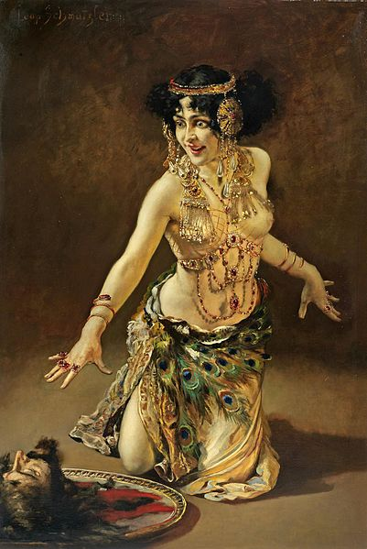
Salome
text na stejnojmennou činohru Oscara Wilda, jedno dějství,
premiéra 1905 v Drážďanech
110 hráčů orchestru, instrumentace ve wagnerovském duchu
v orchestru psychologická drobnokresba i komentář děje na scéně
často na hranici tonality
bez předehry, expozice, úvodu…, jde od začátku přímo k jádru děje
hlavní postava Salome
silné kontrastní prvky: pohádková princezna X dekadentní postava, „estetizace zla“
Jan Křtitel (v opeře Jochanan) vyčítá králi Herodovi hříšný život se švagrovou Herodias, matkou Salome. Herodes dal Jana Křtitele za jeho otevřenost vsadit do vězení. Salome při večeři tančí tak půvabně (= tanec sedmi šátků / závojů), že jí okouzlený Herodes slíbí splnit jakékoliv přání. Na naléhání své cizoložné matky Salome žádá hlavu Jana Křtitele, kterou jí sám Herodes podá na míse.
Notes:
Salome: https://www.youtube.com/watch?v=ildwhas43sY (59:00, 1:22:00)

Slide 34
Elektra
premiéra 1909 v Drážďanech
115 hráčů v orchestru
po Salome další vystupňování exprese
Elektra s Orestem pomstí smrt svého otce Agamemnona, kterého zavraždila manželka Klytaimnestra s milencem Aigistem. Vražda matky = uspokojení touhy, extáze, závěrečný tanec Elektry – tanec smrti
antika: v popředí děj, uskutečnění odplaty X Hofmannsthal: postavy pod Freudovým vlivem - síla podvědomí, chtíč, uspokojení touhy, dekadence, šílenost Elektry i Klytaimnestry
důležitá symbolika tónin
Klytaimnestra – f-moll a h-moll (akordy se bijí → její šílenství)
Agamemnon a Orestes – d-moll (= tradiční tónina smrti)
Notes:
ouvertura: https://www.youtube.com/watch?v=Ix41ZgeuTs4 (4:45)

Slide 35
Primitivně rafinované
narážka na banální operetní styl?
obě libreto H. von Hofmannsthal – jeho snaha zabránit Straussovi v další hutné „symfonické“ opeře?
pokračování moderny jinými prostředky
renesance komedie dell‘arte
Kavalír s růží / Růžový kavalír, vídeňská hudební komedie (Der Rosenkavalier, wiener Komödie für Musik, 1910, prem. 1911 v Drážďanech, stejného roku i v Praze)
stále věrný wagnerovskému symfonismu (116 hráčů v orchestru)
zvukově požitkářský: mozartovská melodika + sentimentální vídeňské valčíky a vídeňský kolorit (blízké operetě) + straussovská rafinovaná harmonie
časté užití valčíku, italismy ve vokálních partech
komická – předjímá Arabellu (1932), Mlčenlivou ženu (Dei schweigsame Frau, 1935), Capriccio (jednoaktovka, 1941) a Danainu lásku
Ariadna na Naxu (Ariadne auf Naxos, 1912, 1916)
pro 36 instrumentalistů
neoklasicismus? Harmonie, vedení hlasů, homofonie – v ostrém protikladu k jeho předešlé tvorbě
až banální melodika popěvků + odvážná chromatická vybočení

Slide 36
Další
Žena bez stínu (Die Frau ohne Schatten, libreto H. von Hofmannsthal, prem. 1919)
„poslední romantická opera“ (Strauss)
nadpřirozený svět, hudební barevnost, návrat k velkému orchestru
připomíná Petera Schlemihla
Intemezzo (libreto Strauss, prem. 1924)
z domácího manželského života
Egyptská Helena (Die ägyptische Helena, libreto H. von Hofmannsthal, prem. 1928)
mytologický příběh v současném prostředí
Helena a Melanos jsou odloučeni, poté k sobě znovu hledají cestu
Arabella (libreto H. von Hofmannsthal, prem. 1933)
námět z vídeňské společnosti počátku 20. stol.
prvky sentimentality a snění o štěstí – blízké současným operetám

Slide 37
Pozdní období
syntéza, dokonalé zvládnutí skladatelských technik
1929 zemřel H. von Hofmannsthal → jiní libretisté
Mlčenlivá žena (Die schweigsame Frau, libreto Stefan Zweig, prem. 1935)
hrdina Morosus osciluje mezi mladickými touhami a dospělou moudrostí a rezignací
Den míru (Friedenstag, libreto Joseph Gregor, prem. 1938)
kritika nacistického režimu
Daphne (libreto J. Gregor, prem. 1938)
zpěvná, kantilénová opera
děj: mytologický příběh Apollóna a Dafné
Danaina láska (Die Liebe der Danae, námět H. von Hofmannsthala, komp.1938-40)
patos a vážnost
hlavní postava (bůh Jupiter) se z mladického sukničkáře změní na starého dobráka
Capriccio (libreto Clemens Krauss a R. Strauss, prem. 1942)
děj z 2. poloviny 18. století na zámku u Paříže, debatní komedie o opeře

Slide 38
Baletní tvorba
vedle ostatního Straussova díla (zvl. oper a symfonických básní) význam zanedbatelný
Legenda o Josefovi (prem. 1924 v Paříži)
psáno na námět H. von Hofmansthala
objednávka Ďagileva pro svoji baletní společnosti, choreografie: Michail Fokin
Šlehačka (prem. 1924 ve Vídni)
ironie poválečného období

Slide 39
Dílo posledního období
jeho poválečná díla nedosahovala takových úspěchů
Čtyři poslední písně (1948)
nejznámější z celkových cca 200 písní (nejvíce s klavírním doprovodem), vrchol jeho tvorby
pro soprán a orchestr
do celku sestavil vydavatel
téma smrti
2. koncert pro lesní roh a orchestr Es-dur (1942)
Metamorfózy pro 23 sólových smyčců (1945)
připomenutí válečných obětí, obsahuje citaci smutečního pochodu z Beethovenovy Eroiky
člověk = bytost nikoliv vyšší, božská, ale nízká, zvířecí a pudová
Notes:
Metamorphosen: https://www.youtube.com/watch?v=7jwml0jevv0

Slide 40
Význam
jeden z nejpopulárnějších a nejvlivnějších skladatelů své doby
s jeho tvorbou se museli vyrovnat všichni jeho současníci:
odklonili se: Arnold Schönberg, Alban Berg, Béla Bartók…
navázali: Ján Cikker
svým dílem naplňuje ideu estetické hloubky německé hudební tradice
velikášství, teatrálnost, iluzivnost (jako Wagner) X zdání je realitou, odkrytí karet – paradoxně v tomto je nejhlubší
nejvýznamnější dirigentská činnost v Mnichově, Vídni, Berlíně

Slide 41
Gustav Mahler
Musí být člověk vždy nejprve mrtvý, aby ho lidé nechali žít?
Jsem trojnásobně bez domova: jako Čech mezi Rakušany, jako Rakušan mezi Němci a jako Žid na celém světě.
7. 7. 1860 Kaliště u Humpolce - 18. 5. 1911 Vídeň

Slide 42
Život
žid, český původ, české příbuzenstvo, intenzivní slovanské cítění, přesto splynul s německy mluvícím prostředím
studia v Jihlavě (Iglau, gymnázium), poté v Praze
trvale ve Vídni
v 15 letech na konzervatoř (klavír, hudební teorie, kompozice), harmonii studoval u Brucknera (1877 – 1879)
také nakrátko posluchač vídeňské univerzity (filozofie, historie a dějiny hudby)
po absolvování konzervatoře náročná dirigentská dráha (nutnost zabezpečení sourozenců)
Lublaň, Olomouc, Vídeň (u italské operní společnosti), Kassel, Praha (Královské německé divadlo, 1885), Lipsko (s A. Nikischem)
významné angažmá: 1888 - 1891 v Budapešti
pozvednutí úrovně tamní opery
zde uvedl svoji 1. symfonii a písňové cykly Písně potulného tovaryše a Chlapcův kouzelný roh, ale bez ohlasu
kvůli antisemitským útokům donucený se místa vzdát

Slide 43
1891 – 1897 první dirigent v Hamburku
světové renomé, uznávaný umělec
seznámení s H. von Bülowem – Bülow odmítl Mahlerovu 2. symfonii, coby dirigenta si Mahlera cenil
po smrti Bülowa Mahler převzal i jeho dirigentské závazky
seznámení s Brunem Walterem – korepetitor, blízký spolupracovník, zásluha na recepci Mahlerových děl
1881 uvedl 1. zahraniční provedení Smetanových Dvou vdov, Prodané nevěsty, Dalibora a Hubičky
od 1893 kontakty s Josefem Bohuslavem Foersterem
1897 – 1907 dirigent a umělecký ředitel Vídeňské dvorní opery
uvedl se tu Smetanovým Daliborem
konvertoval na katolickou víru
dirigent, korepetice, vedení zkoušek, spolupráce s režií atd. → nesmírně vyčerpávající
1902 svatba s Almou Marií Schindlerovou (2 dcery, nar. 1902 a 1904)
hektický umělecký život, časté cestování
důležitá vídeňská uvedení: Fidelio (1904), Don Giovanni (1905) a další nové mozartovské inscenace, Tristan a Isolda a části Prstenu
1907 se místa ve Vídni vzdal: vyvrcholení antisemitských nálad + smrt dcery + přepracování → nervové zhroucení → projevy srdeční choroby

Slide 44
1907 odjezd do USA
1907 – 1909 šéfdirigent MET NYC (jednání o angažmá probíhala už dříve)
uvedl se tu Tristanem → nadšeně přijatý, hvězdná dirigentská kariéra
provedl tu Prodanou nevěstu! (v hlavní roli Ema Destinnová)
1909 ale změna ředitele → nový dirigent Arthur Toscanini
1909 šéfdirigent Filharmonického orchestru v NYC
během působení v USA krátké cesty do Evropy po ukončení
sezóny, zvl. Toblach – letní sídlo v jižním Tyrolsku
stupňování zdravotních komplikací (horečnaté stavy),
pod dohledem lékaře a přítele Sigmunda Freuda
1911 poslední koncertní sezóna v USA, předčasný návrat
do Evropy, po neúspěšné léčbě zemřel ve Vídni
za života z Vídně vyštván X jeho pohřbu se zúčastnily davy lidí

Slide 45
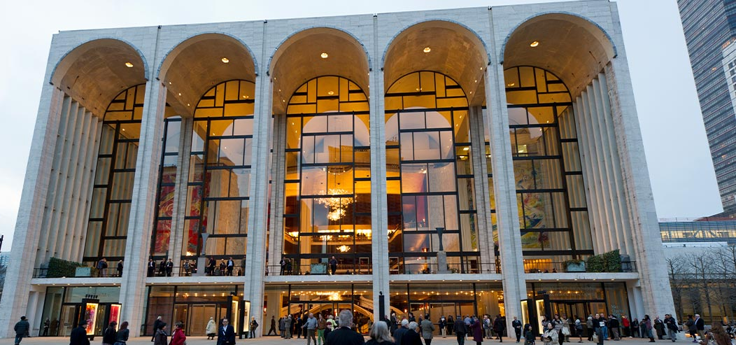
Osobnost
podle současníků rozporuplný:
náladový, egoistický, despotický, neoblomný, neschopen ústupků – jeho role dirigenta
zamyšlený, vizionářské sklony, odtržený od reality, schopnost snášet křivdy – jeho role skladatele
od světa odloučený asketa
pocit vyvolenosti
židovský původ → podnět k dosahování vyšších výkonů
znechucen z bídného světa → propadal nihilismu
nespokojenost se světem, snaha najít útočiště
(viz píseň Ztratil jsem se světu)
Metropolitní opera NYC
Giorgione: Koncert
Notes:
Ich bin der Welt abhanden gekommen: https://www.youtube.com/watch?v=TzJyIWxjX9o

Slide 46
Dirigent
světově uznávaný dirigent zvl. děl svých, W. A. Mozarta a oper R. Wagnera
nejvýznamnější působení: Vídeňská dvorní opera, dirigentské angažmá v Budapešti, NYC
fanatický perfekcionista, silná sugestivní osobnost
vzor: Hans von Bülow, díky němu si oblíbil dílo J. Brahmse
sebevědomé úpravy jiných oper:
W. A. Mozart: Idomeneo – nestylová
C. M. von Weber: Tři pintové (Drei Pintos) a Oberon aj.
sám ale pro hudební divadlo netvořil
další dirigenti – Mahlerovi současníci:
Hans von Bülow (1830 – 1894)
Otto Kitzler (1834 – 1915)
Hans Richter (1843 – 1916) – největší Bülowův konkurent, vynikající interpret díla R. Wagnera a A. Brucknera
Arthur Nikisch (1855 – 1922) – jeho žák: Václav Talich
Franz Schalk (1863 – 1931)
největší dirigent Mahlerových děl: Giuseppe Sinopoli (1946 – 2001, zemřel paradoxně při dirigování Aidy)

Slide 47
Tvorba
nikdy se nepokoušel komponovat českou nebo německou hudbu
hudba má promlouvat k celému člověku, je výrazem celé bytosti – stejný názor jako Brahms
přesvědčení, že umění, příroda, život a svět k sobě neodmyslitelně patří (symfonie by „musela být jako svět a obsahovat všechno“ – psal Sibeliovi, se kterým se 1907 poznal v Helsinkách)
Mahlerova obhajoba obrovských aparátů: do hudby se od začátku dějin zahrnovaly stále složitější a hlubší stránky citového života, až se Beethoven zasloužil o novou éru hudby: vyjadřoval např. jednoznačná radost, jednoznačný smutek aj. Nyní to už nestojí v protikladu, ale prolíná se (dopis Gisele Tolnayové-Wittové z r. 1893)
skladatelskou činnost chápal jako svůj úkol, povinnost
vytížení v divadlech → málo času na tvorbu, komponoval nejvíce mimo sezónu, tj. v létě → „letní skladatel“

Slide 48
Dílo - symfonie
kvůli pracovnímu vytížení psal jen písně a symfonie
každá jiný charakter, každá jedinečná, různorodé a vzájemně se odlišující nálady, mnoho rychle se prolínajících tváří
dalece přesahuje rámec 4větého cyklu
prolínání několika hudebních druhů: píseň (viz dále Píseň o zemi), symfonická báseň, beethovenovská symfonie
mnohdy gigantický provozovací aparát (zvl. č. 2, 3 a 8)
netypická nástrojová obsazení (zvl. č. 6 a 8)
časová náročnost (č. 1, č. 4 a Píseň o zemi cca 1 hod., č. 5 cca 1:15 hod., č. 7 cca 1:20 hod., č. 2, č. 6, č. 8 a č. 9 cca 1:30 hod., č. 3 cca 1:45 hod.)
technicky obtížná interpretace (zvl. některá pěvecká sóla)
č. 1, 2, 3 a 4
tvoří uzavřený celek - „uzavřená tetralogie“ (Mahler)
texty 2., 3. a 4. symfonie vycházejí ze sbírky Chlapcův kouzelný roh → „symfonie Kouzelného rohu“
symbolické překročení 19. a 20. století
č. 5, 6 a 7 - výhradně instrumentální, bez programních odkazů, nové cyklické formy
č. 8 – vokální, naprosto výsostní postavení v dějinách symfonické tvorby
č. 9 – poslední dokončená, není vokální

Slide 49
č. 1 D-dur, Titan (1884 – 1888, rev. 1893 – 1896, prem. 1889)
název podle románu Jeana Paula, Mahler později zrušil
jako jediná z první čtveřice symfonií není vokální
s programními poznámkami
„symfonická báseň o dvou částech“
4větá, mezi 1. a 2. větu dodatečně vložil pátou (Blumine)
charakteristické: sestupný kvartový postup (zvuk přírody)
závěrečné téma v poslední větě – odvolání se na Beethovenovu 9. symfonii
Notes:
1. symfonie: https://www.youtube.com/watch?v=TDK30WLxAAA

Slide 50
č. 2 c-moll (1888 – 1894), někdy nazývaná Vzkříšení
5 vět, ale koncipované jako symfonická báseň
námět: moment smrti až po vzkříšení
2. věta: Länder
3. věta: Scherzo, instrumentální přepracování písně Antonín Paduánský káže rybám (ze sbírky Chlapcův kouzelný roh), perpetuum mobile → nesmyslnost lidského bytí
attaca 4. věta: Urlicht (Prasvětlo) – pro alt a orchestr, ze stejné písňové sbírky
využívá samostatného orchestru a sboru: Chorál vzkříšení (text Friedrich Gottlieb Klopstock) – v závěru symfonie. Pro sborové finále se rozhodl pod vlivem pohřbu H. von Bülowa 1894 v Hamburku – má podobnou funkci jako Schillerova Óda na radost: credo posmrtné existence
končí v monumentální paralelní dur
Notes:
Scherzo: https://www.youtube.com/watch?v=NsjvsQGMODE&ab_channel=HerbertvonKarajan-Topic

Slide 51
č. 3 d-moll (1895 – 1896)
vystupňování výrazu 2. symfonie: pohled na celý svět
není to pravá forma symfonie, Mahler se jí v ničem nedrží: „svou formu si určuje sám vždy nový a měnící se obsah“
Mahlerův požadavek: na vyvýšeném místě jsou umístěné zvony a chlapecký sbor
pěvecké obsazení: ženský a chlapecký sbor, sólový alt
6 vět, 2 celky (1. věta a zbytek vět), programní názvy (v některých redakcích chybí):
Pan se probouzí. Přichází léto / Pan erwacht. Der Sommer marschiert ein
menuet, Co mi vyprávějí květiny na louce / Was mir die Blumen auf der Wiese erzählen
Co mi vyprávějí zvířata v lese / Was mir die Tiere im Walde erzählen
scherzando, Co mi vypráví člověk / Was mir der Mensch erzählt - obsahuje Pijáckou píseň pro sólový alt (text: část z Nietzscheho Tak pravil Zarathustra)
Co mi vypráví andělé / Was mir die Engel erzählen – text ze sbírky Chlapcův kouzelný roh (ženský a chlapecký sbor, alt a orchestr)
adagio, Co mi vypráví láska / Was mir die Liebe erzählt
věta → stala se závěrečnou částí 4. symfonie

Slide 52
č. 4 G-dur Klasická (1899 – 1901)
protiklad oproti předchozím patetickým symfoniím
„musí mít v sobě něco kosmického, musí být nevyčerpatelná, jako jsou svět a život“
meditace o životě po smrti (text básně Nebeský život ze sbírky Chlapcův kouzelný roh)
4větá, ale věty tematicky propojené, vyvrcholení v závěrečném Finale se sopránovým sólem
zvukově odlehčená
nevšední osobitost
časté změny charakterů
jedno z nejpopulárnějších Mahlerových děl
Notes:
https://www.youtube.com/watch?v=YnfhInZLmUQ

Slide 53
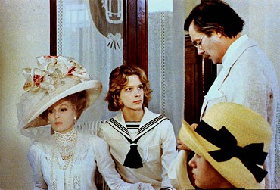
č. 5 cis-moll (1901 – 1903,
rev. 1905 – tato se hraje nejčastěji)
3 celky:
Smuteční pochod (Jako pohřební
průvod) / Trauermarsch (Wie ein
Kondukt)
Scherzo
Adagietto – režisér Luchino Visconti
použil 1971 jako hudbu k filmu
Smrt v Benátkách (podle novely
Thomase Manna)
obsazení: harfa a smyčce
Notes:
Adagietto: https://www.youtube.com/watch?v=BJT5BUZr_9Y&list=PL_NxET4JRIz_mYHmNwA_r3-DgiE_ZfEO7&index=5

Slide 54
č. 6 a-moll Tragická (1903 – 1904, dvě další verze)
4větá (všechny ve stejné tónině)
mimořádně velké obsazení
netypické bicí nástroje: kravské zvonce, celesta, kladivo (toto ve Finále – „osudové údery“)
č. 7 (1904 – 1905)
5větá, bez určení tóniny, rozšířená tonalita
premiéroval v Praze 1908 s Českou filharmonií
Notes:
Hammer: https://www.youtube.com/watch?v=4QLqwaQjYjI

Slide 55
8. Symfonie tisíců / Symphonie der Tausend
Es-dur, 1906 – 1907
2větá / o 2 částech (lze pozorovat 4větost)
vokální od začátku do konce
název přidělila koncertní agentura, která organizovala premiéru 1910 v Mnichově, dirigoval Mahler, 1031 interpretů
obsazení:
orchestr:
2 pikoly, 4 flétny, 4 hoboje, 1 anglický roh, 3 klarinety, 1 basklarinet, 1 klarinet in Es, 4 fagoty, 1 kontrafagot, 8 lesních rohů, 4 trubky, 4 trombony, 1 tuba
2 tympány, velký buben, talíře, tamtam, triangl, zvony, zvonkohra
celesta, harmonium, klavír, varhany, 2 harfy (několikanásobně obsazené), mandolína
smyčce, včetně kontrabasů s kontra C strunou
izolované umístění: 4 trubky, 3 trombony
sóla:
I. soprán (Magna Peccatrix), II. soprán (Una poenitentium), I. alt (Mulier Samaritana), II. alt (Maria Aegyptiaca), tenor (Doctor Marianus), baryton (Paterecstaticus), bas (Pater profundus)
izolované umístění: soprán (Mater gloriosa)
sbory
chlapecký sbor
I. a II. smíšený sbor
při velkém obsazení sborů a smyčců se doporučuje zdvojení dřevěných dechových nástrojů

Slide 56
1. věta / část: text Veni, creator spiritus
vyjádření lásky k bohu
fuga v orchestru!
Duchu Tvůrce, přijď, navštiv nás, přijď do srdce všech věrných svých a naplň je svou milostí, vždyť ty sám jsi nás utvořil. Ty se nazýváš Těšitel, Bůh nejvyšší nám tebe dal, tys pramen živý, lásky žár, pomazání jsi duchovní. Dárce darů jsi sedmera, prst pravice jsi Otcovy, ty jsi ten Otcem slíbený, správně dáváš nám promlouvat. V duši světlo nám rozžehni a do srdce nám lásku vlej a naše tělo ubohé stále silou svou posiluj. Nepřítele pryč odežeň a ve světě svůj nastol mír, nás cestou správnou vždycky veď, ať nás mine vše škodlivé. Boha Otce nás nauč znát, dej vyznávat nám Ježíše a tobě, Otci i Synu vírou se vždy víc otvírat.
Notes:
Veni, creator spiritus: https://www.youtube.com/watch?v=5GrQJGQWfd8
1. díl: https://www.youtube.com/watch?v=plqzqdEWJNA

Slide 57
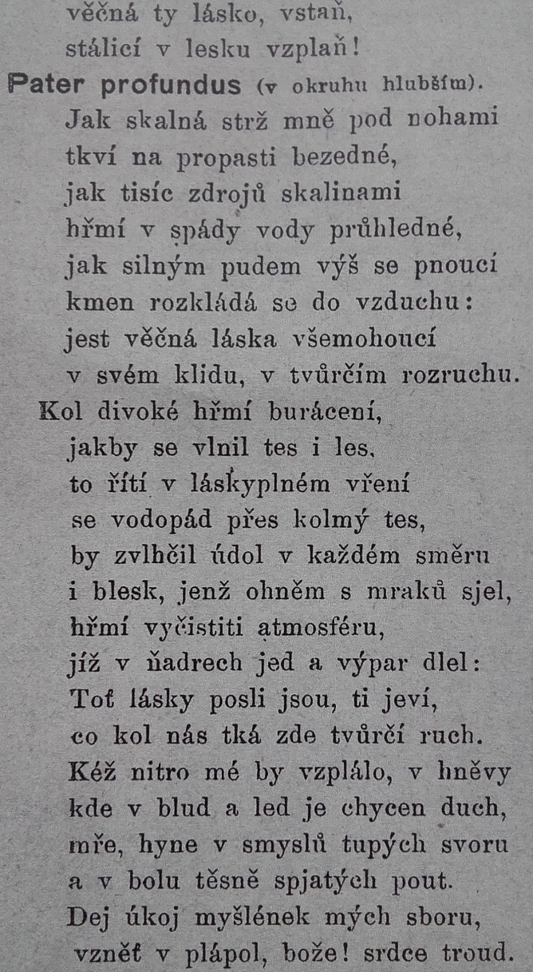
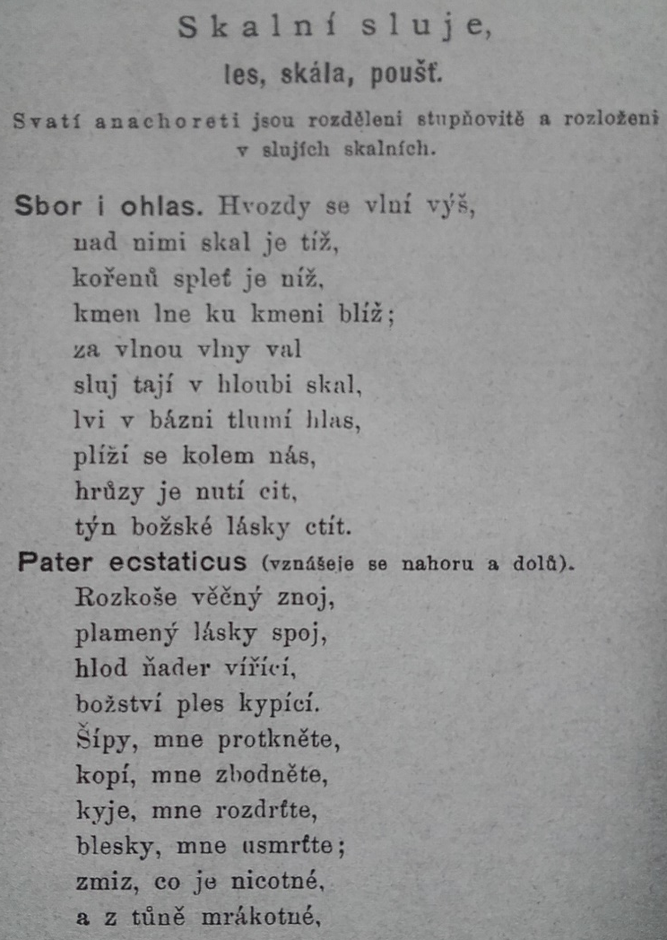
2. věta / část (Adagio, Scherzo, Finale): text Goethova Fausta
vyjádření lásky k ženě
překlad: Jaroslav Vrchlický
… …

Slide 58
Píseň o zemi / Lied von der Erde
„symfonie pro tenor, alt (baryton) a orchestr“
chápána jako symfonie, přestože v pořadí symfonií není číslovaná
jednoznačně patří mezi symfonickou, nikoliv písňovou Mahlerovu tvorbu
komponoval 1907 – 1908, tj. chronologicky mezi 8. a 9. symfonií
premiéru dirigoval 1911 Bruno Walter
monumentální vokálně-instrumentální cyklus: 6 vět, každá koncipovaná jako orchestrální píseň
člověk = součást země, Mahlerův nejniternější odkaz, rozloučení se životem
pocit všeobecné beznaděje počátku století, pocit osamělosti, rezignace, touhy po domovu
na německé překlady staré čínské poezie (Die chinesische Flöte / Čínská flétna)
Pijácká píseň o bídě země / Das Trinklied vom Jammer der Erde
Osamělý na podzim / Der Einsame im Herbst
O mládí / Von der Jugend
O kráse / Von der Schönheit
Opilý na jaře / Der Trunkene im Frühling
Rozloučení / Der Abschied

Slide 59
č. 9 D-dur / Des-dur (1908 – 1910)
4větá, krajní věty pomalé, vnitřní rychlé
není vokální
končí v Des-dur = Wagnerova tónina vykoupení
Th. W. Adorno: „první dílo Nové hudby“
hlavní myšlenka: transcendence lidské smrti prostřednictvím lásky
č. 10 (1910)
nedokončená, zachováno jen Adagio
kompozičně navazuje na závěr 9. symfonie a Píseň o zemi
kvalita (kvazi)vědeckých pokusů o interpretaci a dokončení symfonie je sporná (vydal Franz Schalk)

Slide 60
Písňová tvorba
nejvíce navázal na Schuberta, a to nejen v písňových cyklech, ale také v písňových charakterech symfonií
raná: kantáta Das klange Lied (Žalobná píseň, po úpravě dokončil 1898), zbytek raných děl zničil
Písně potulného tovaryše (Lieder eines fahrenden Gesellen, 1883 – 1885) – 4 písně
původně pro hlas s klavírem, později přepracoval na orchestr
texty částečně sám, částečně Chlapcův kouzelný roh
Chlapcův kouzelný roh (Des Knaben Wunderhorn, 1888 - 1896)
1. část: 9 písní, 2. část: 15 písní
během vedení Vídeňské dvorní opery
Sedm písní na básně Friedricha Rückerta – jednoduchost a líbivost
Písně o mrtvých dětech (Kindertotenliedern, dokončil 1904) – 5 písní
také na Rückertovy texty, pro mezzosoprán nebo baryton s orchestrem
tristanovská chromatika
Notes:
Kouzelný roh: https://www.youtube.com/watch?v=wXVDmBmk1ss

Slide 61
Odkaz
od 1866 medaile Gustava Mahlera
renesance jeho díla ve 20. stol.: Leonard Bernstein
od 1955 ve Vídni Společnost Gustava Mahlera
u nás jeho dílo nahráli Rafael Kubelík a Václav Neumann
obnova rodného domu v Kalištích u Humpolce
festival Hudba tisíců (https://www.mahler2000.cz/)

Slide 62
Filmová zpracování Mahlerova života
Ken Russel: Mahler (1974)
Bruce Beresford: Bridge of the Wind (2001)
Tomislav Zaja: Alma Mahler (2001)

Slide 63
Literatura
R. Strauss – Instrumentationslehre: https://archive.org/details/instrumentations01berl/page/n3
https://www.salzburgerfestspiele.at/
http://www.bruckner-online.at/
https://gustav-mahler.org/
https://www.mahler2000.cz/
FLOROS, Constantin: Brahms und Bruckner. Studien zur musikalischen Exegetik. Wiesbaden, 1980

